Slide 1


Автоматизация учета
кузовных ремонтов с помощью решений
Альфа-Авто и Аудатэкс

Slide 2
Аудатэкс
Компания «Аудатэкс» — мировой лидер в области разработки программного обеспечения для расчета стоимости восстановительного ремонта транспортного средства.
AudaPad Web - комплексное Интернет-решение, созданное компанией «Аудатэкс» для организаций, участвующих в процессе урегулирования убытков при страховании транспортных средств.
AudaPad Web позволяет быстро и точно выполнить описание повреждений транспортного средства, составить расчет стоимости ремонта, обмениваться результатами расчетов с другими участниками.

Slide 3
Назначение
«Дополнение «Альфа-Авто»: Интерфейс с Аудатэкс, редакция 5»
Направлено на улучшение взаимодействия по обмену данными между программами «Альфа-Авто» и AudaPad WEB (Audatex)
Способствует совершенствованию предоставляемого сервиса для интеграции расчетов с платформы Audatex и их загрузки в заказ-наряды «Альфа-Авто
Обеспечивает увеличение производительности работы за счет сокращения действий по обмену между «Альфа-Авто» и AudaPad WEB (Audatex), исключает дублирование информации.

Slide 4
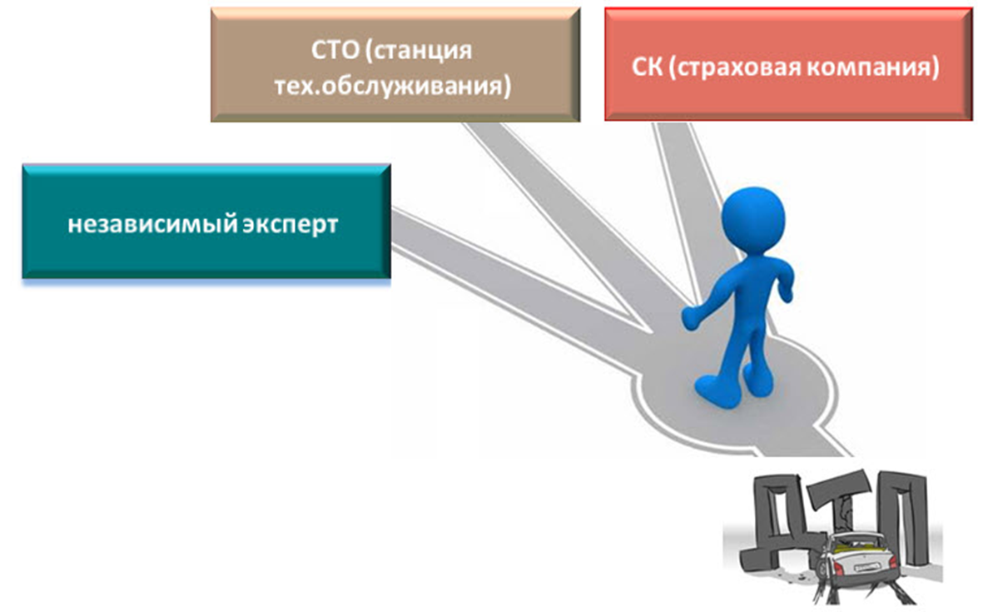
Теория урегулирования убытков

Slide 5




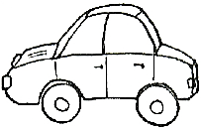




Теория урегулирования убытков
Схема №1. Клиент обратился в отдел УУУ СТО
Признание страхового случая,
Направление на СТО
Осмотр т\с,
Создание Дела,
Калькуляция,
+ документы
Дефектовка,
Корректировка калькуляции,
+ документы
Выдача авто клиенту
Оплата счета от СТО
Анализ повреждений,
Корректировка калькуляции
Ремонт,
Оформление заказ-наряда (закрытие),
+ документы и счет для СК

Slide 6
Теория урегулирования убытков
Схема №2. Клиент обратился в Страховую компанию
Осмотр т\с,
Создание Дела,
Калькуляция,
+ документы
Анализ повреждений,
Корректировка калькуляции
Дефектовка,
Корректировка калькуляции,
+ документы
Выдача авто клиенту
Оплата счета от СТО
Ремонт,
Оформление заказ-наряда (закрытие),
+ документы и счет для СК

Slide 7


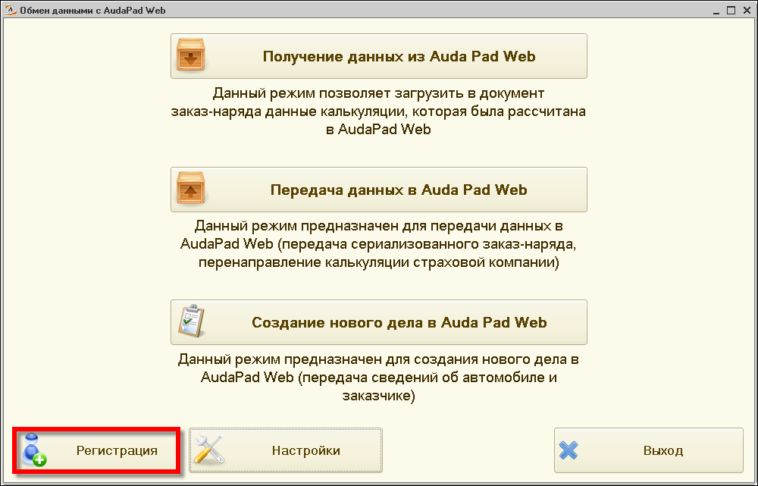
Требования для работы с дополнением
доступ в Интернет и установленное программное обеспечение Java
Наличие действующей учетной записи AudaPad Web для авторизации в программе Альфа-Авто

Slide 8
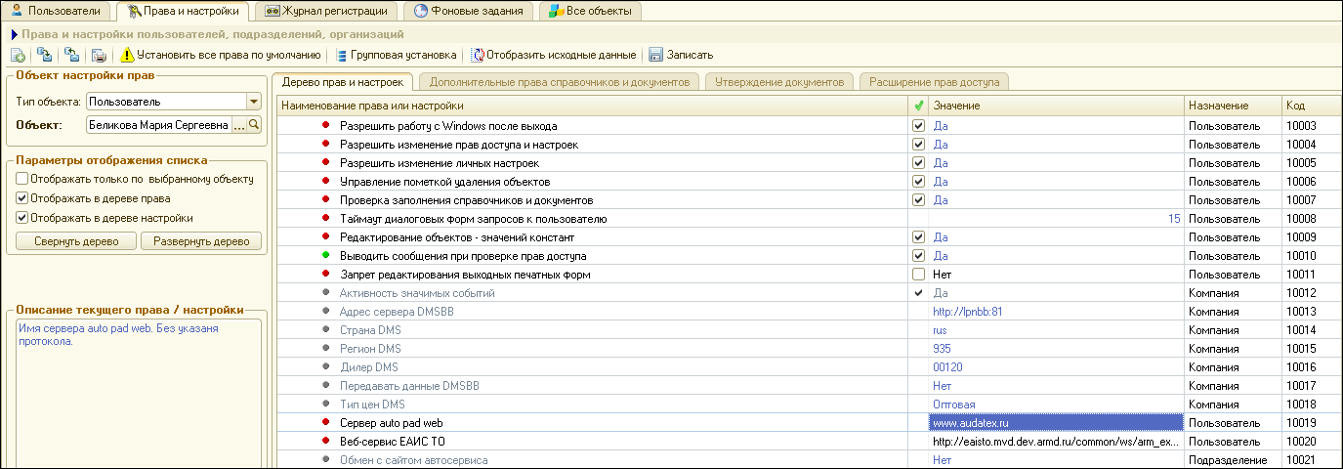
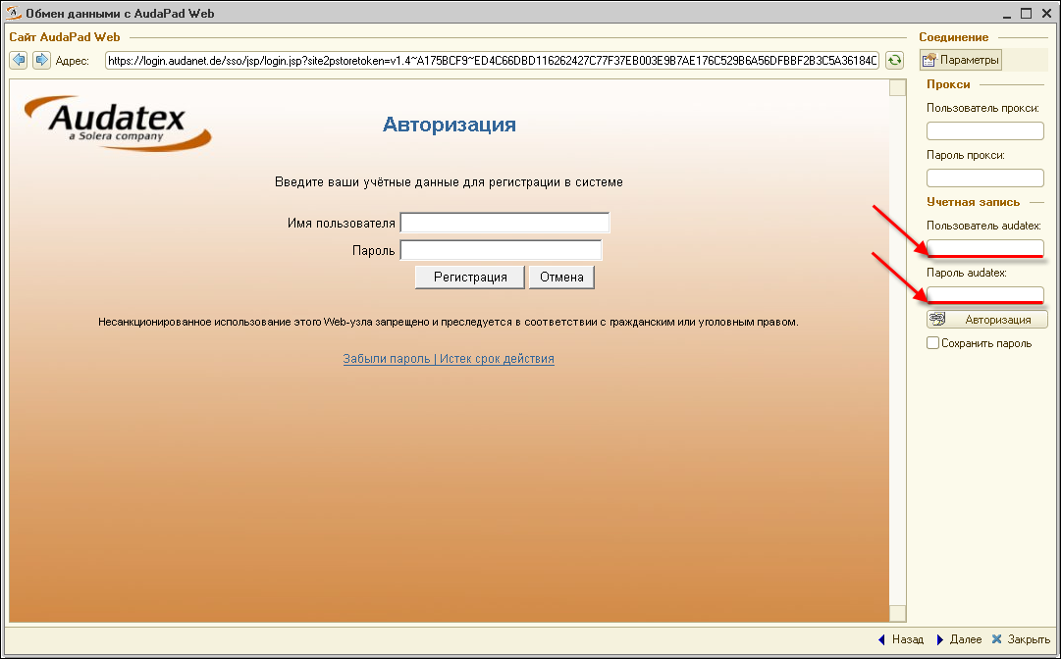
Настройки для работы с дополнением
указать адрес сервера AudaPad Web для подключения в правах и настройках
авторизоваться через обработку «Обмен данными с AudaPad Web»

Slide 9
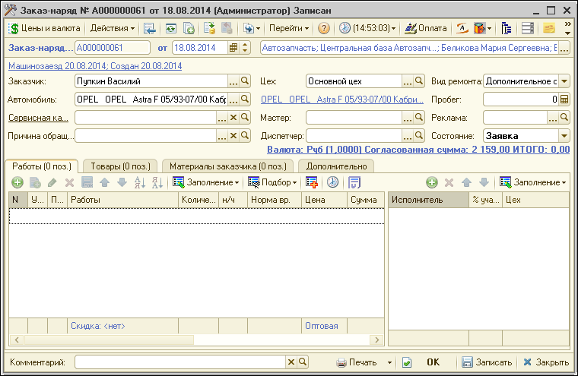
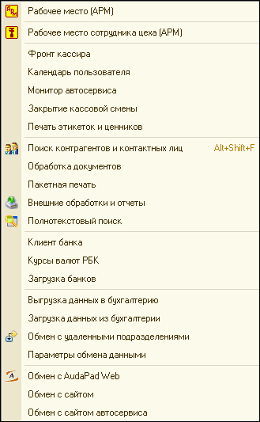
Способы вызова обработки из программы

Slide 10
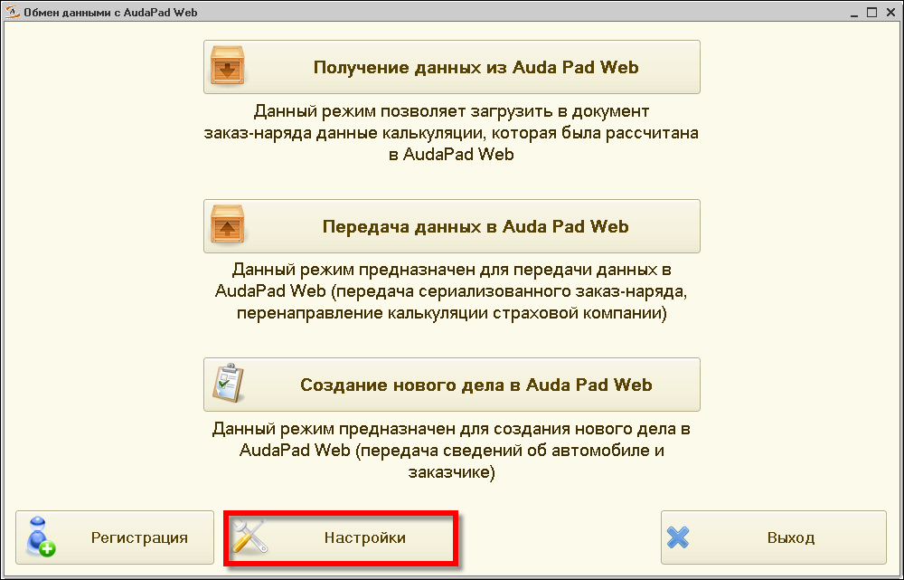
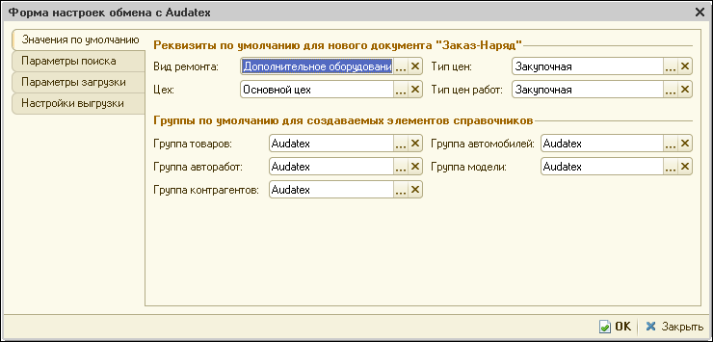
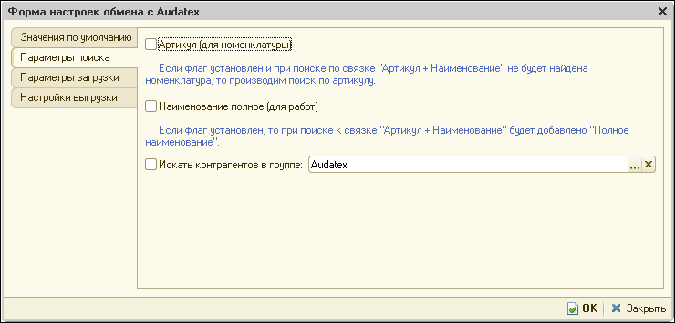
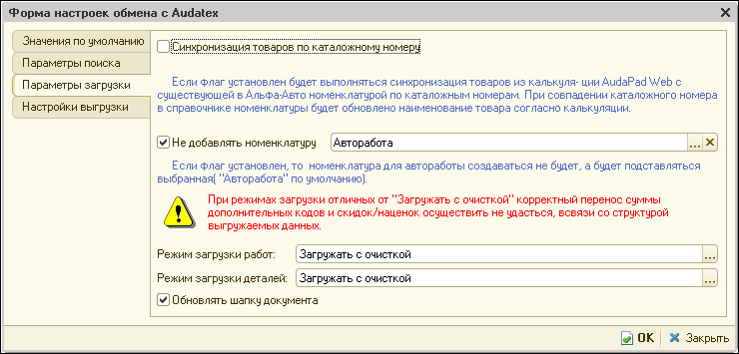
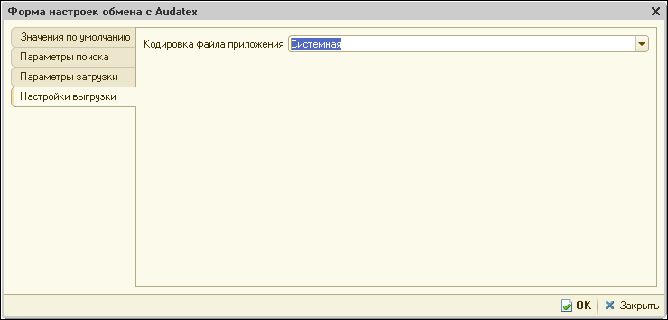
Настройки для работы с дополнением
выполнить настройки обмена с Audatex

Slide 11
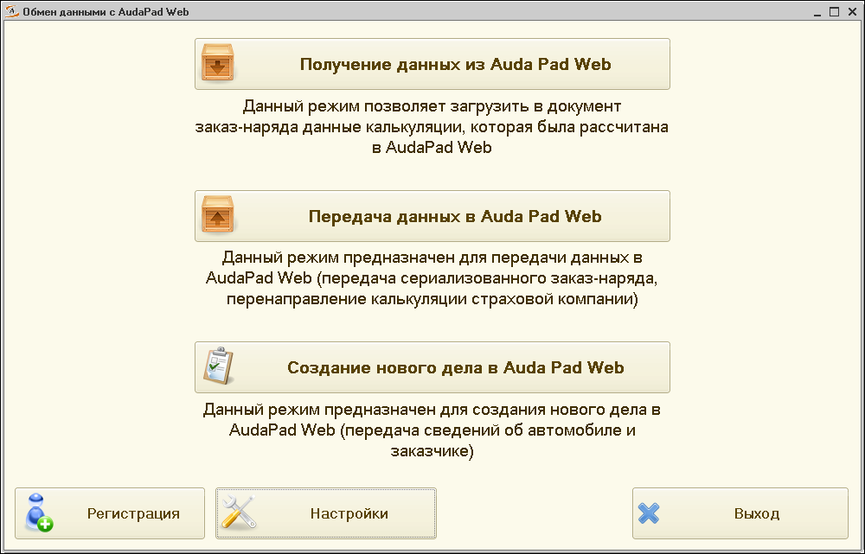
Режимы обмена с AudaPad Web
Составление калькуляции в AudaPad Web и загрузка в заказ-наряд Альфа-Авто
Перенос данных заказ-наряда в дело AudaPad Web
Создание нового дела в AudaPad Web, не покидая интерфейс 1с

Slide 12
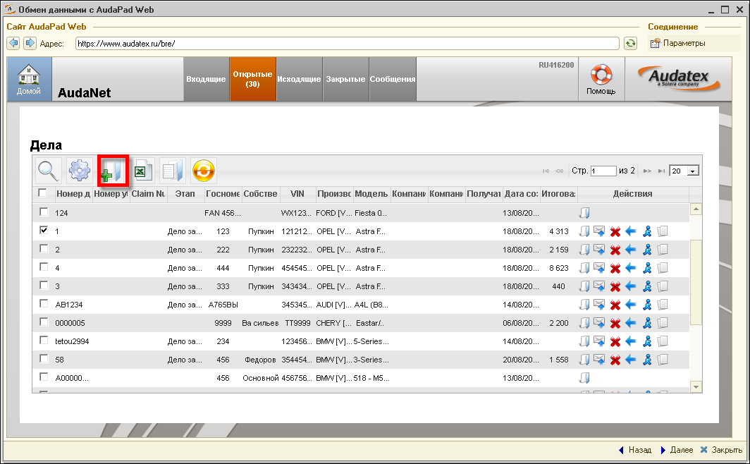
Получение данных из AudaPad Web
При выборе данного режима переходим к списку дел интерфейса Audatex
Создание дела

Slide 13
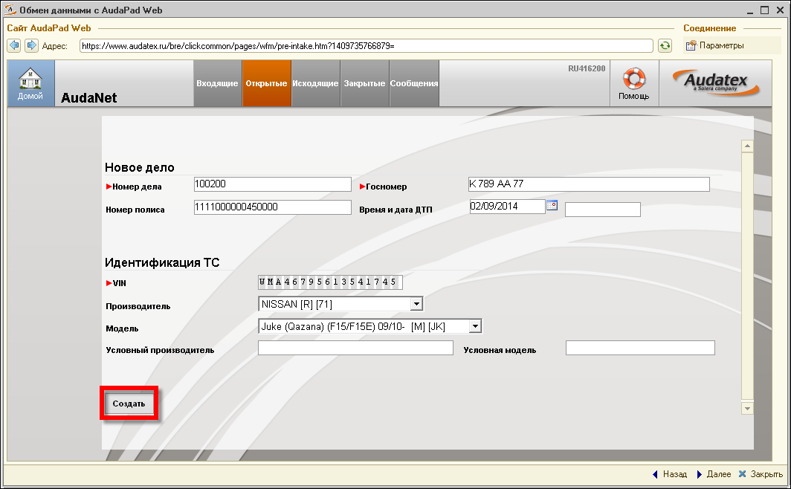
Получение данных из AudaPad Web
Создание нового дела для проведения кузовных работ
Для создания нового дела требуется заполнить обязательные поля и другую административную информацию
Сохранение дела

Slide 14
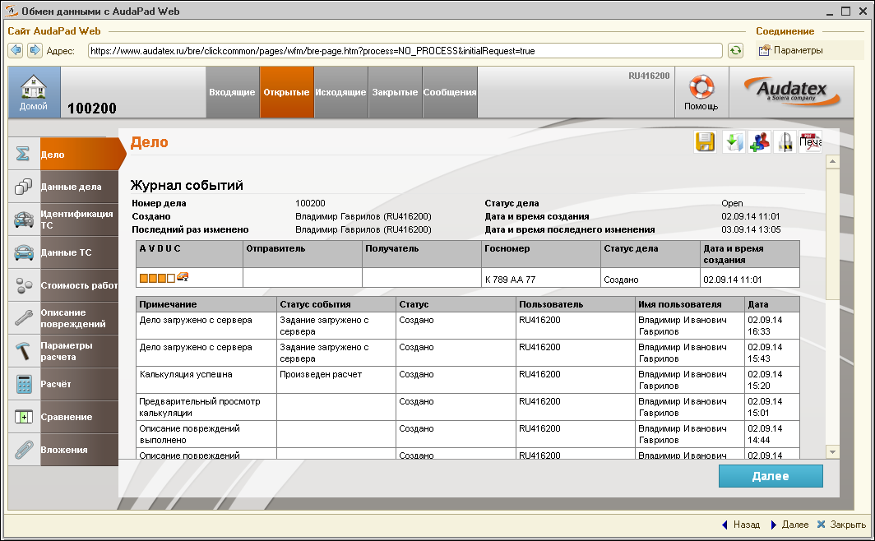
Получение данных из AudaPad Web
Меню нового дела
После создания дела переходим в главное меню расчета и заполнения разделов

Slide 15

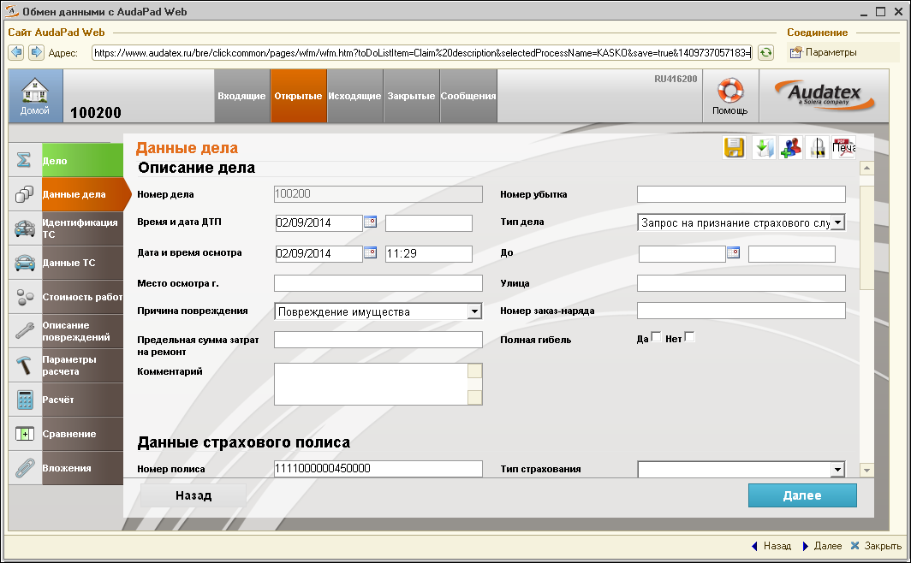

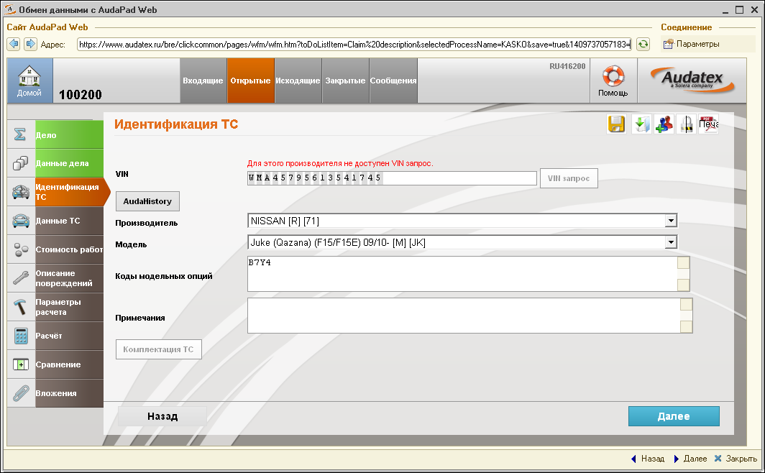
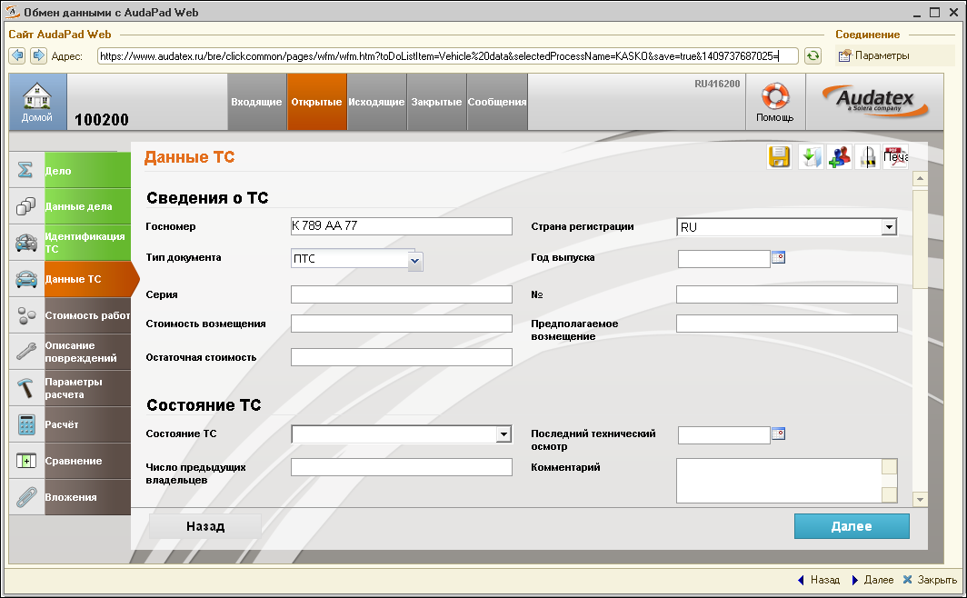

Получение данных из AudaPad Web
Заполнение административных разделов
На вкладках «Данные дела», «Идентификация ТС», «Данные ТС» заполняется административная информация дела
Описание дела, данные о страховке, собственнике и СТО
Подробные сведения о ТС, состояние
Поиск по VIN-запросу, AudaHistory, расшифровка комплектации ТС

Slide 16
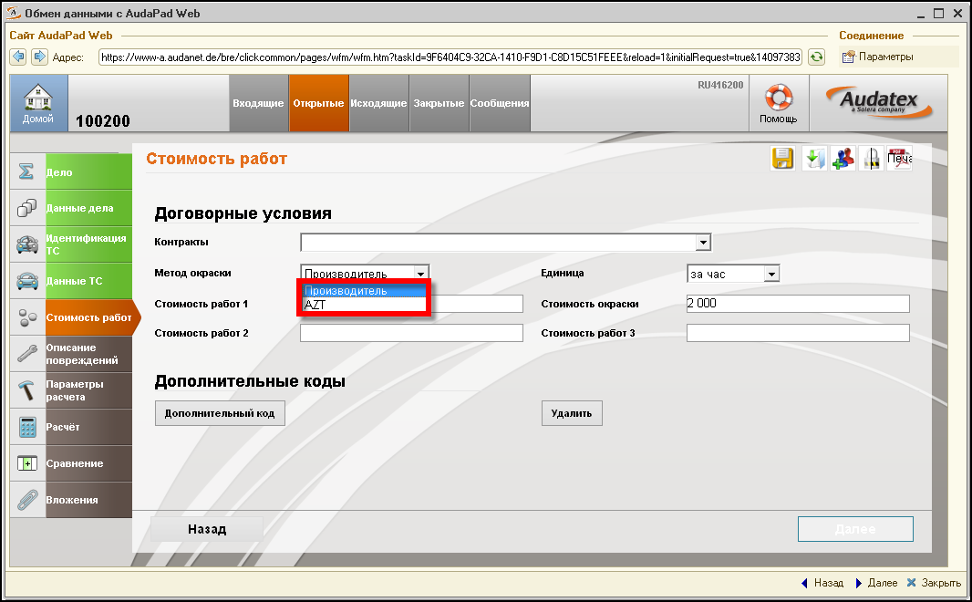

Получение данных из AudaPad Web
Определение стоимости и условий кузовного ремонта
Выбранные условия и указанная для работ стоимость влияют на расчет калькуляции
Выбор метода окраски

Slide 17
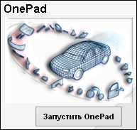
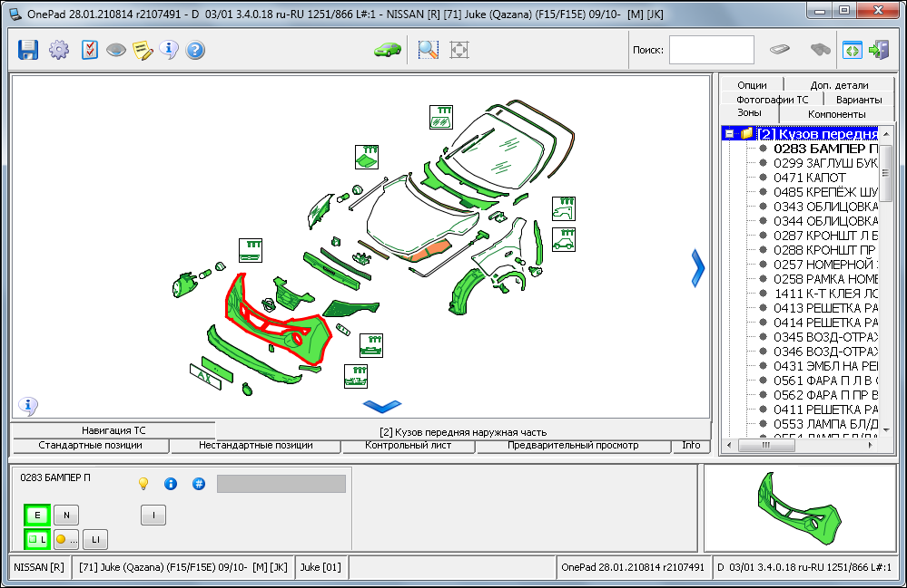
Получение данных из AudaPad Web
Описание повреждений: подбор позиций
Для перехода в окно подбора ремонтных воздействий необходимо запустить OnePad на вкладке дела «Описание повреждений».

Slide 18
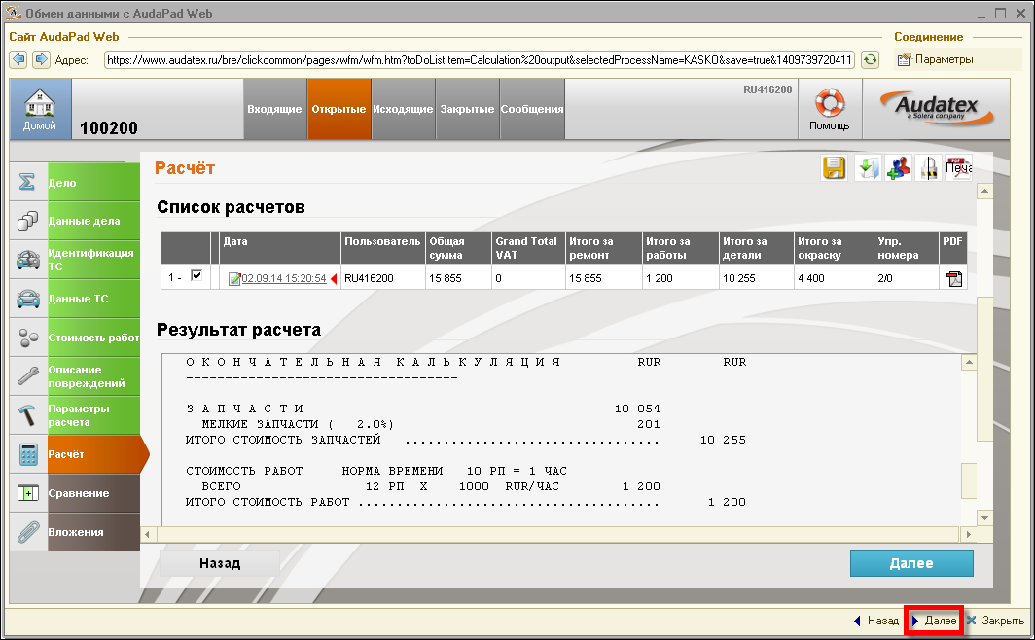
Получение данных из AudaPad Web
Расчет калькуляции
После описания повреждений в OnePad и настройки параметров расчета на вкладке «параметры расчета» необходимо рассчитать калькуляцию
Переход к списку дел интерфейса 1С

Slide 19
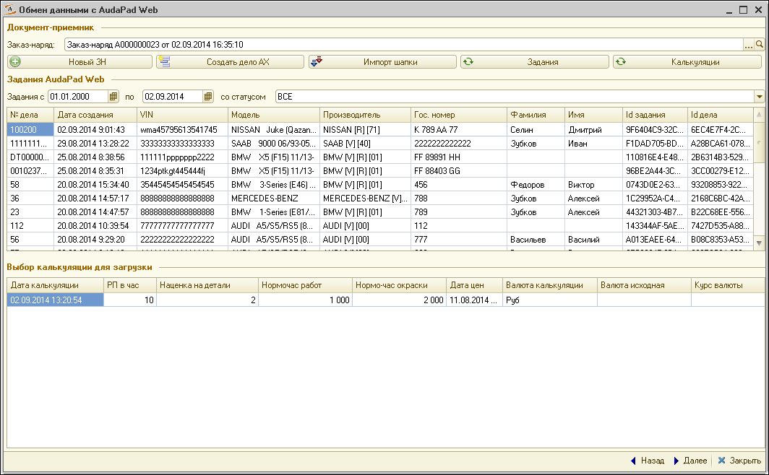
Получение данных из AudaPad Web
Переход к списку дел интерфейса 1С
Для загрузки данных калькуляции из дела Audatex в заказ-наряд Альфа-Авто необходимо из всего списка выделить дело и желаемую для загрузки калькуляцию
Список дел из AudaPad Web
Калькуляция выбранного дела

Slide 20
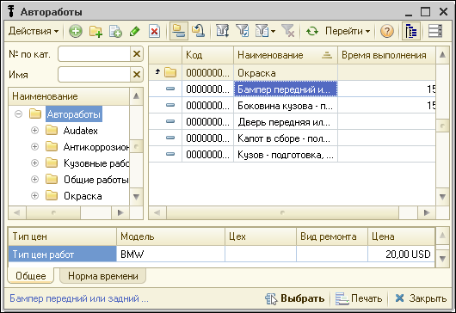
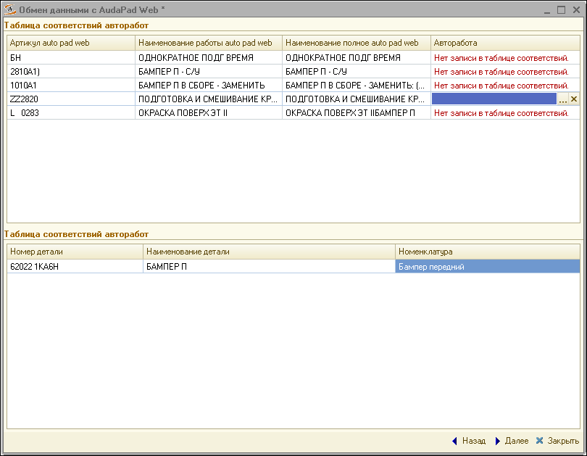
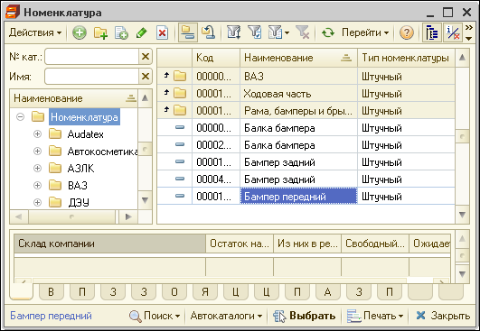
Получение данных из AudaPad Web
Настройка соответствий ремонтных воздействий
Перед загрузкой данных калькуляции появляется возможность настройки таблицы соответствий во избежание дублирования позиций номенклатуры и авторабот в ПП Альфа-Авто

Slide 21
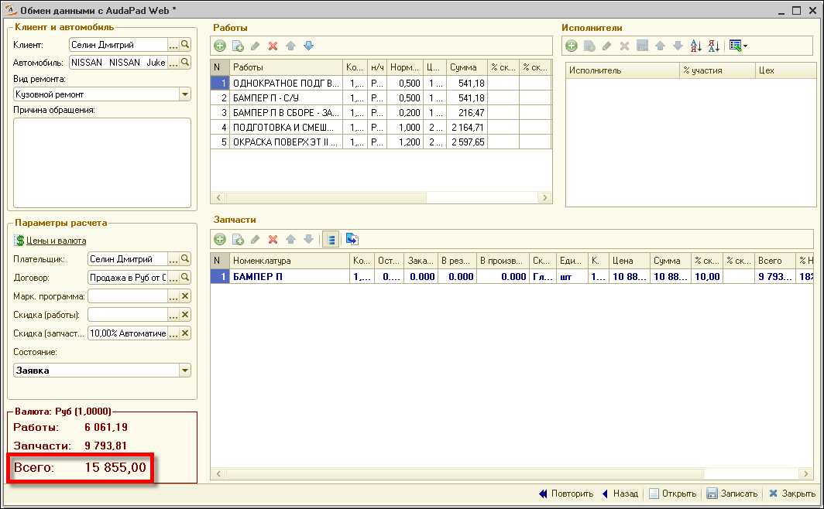
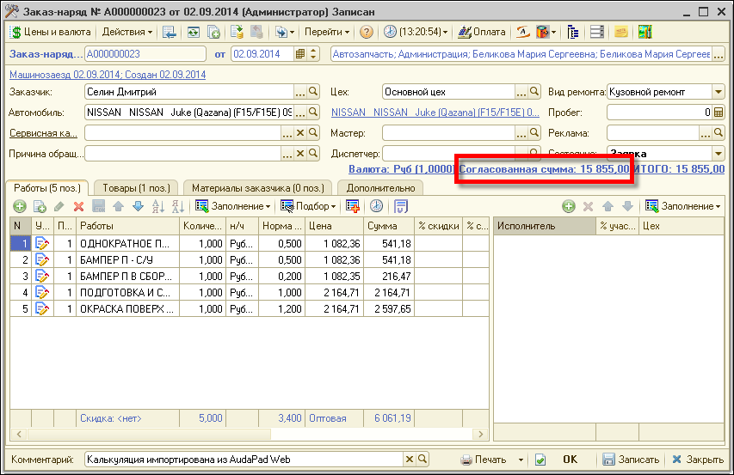
Получение данных из AudaPad Web
Перенос данных калькуляции в заказ-наряд
Перед загрузкой калькуляции в заказ-наряд есть возможность предварительного просмотра, после чего, данные переносят в заказ-наряд

Slide 22
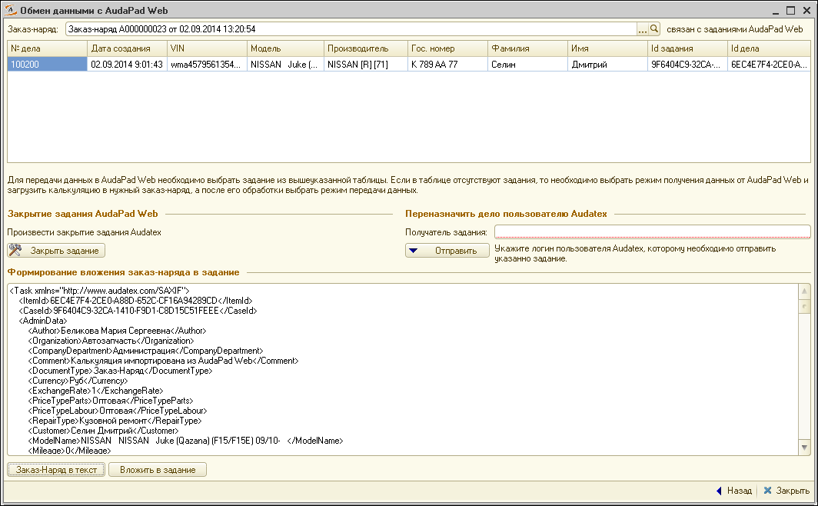
Передача данных в AudaPad Web
При выборе данного режима появляется возможность переназначения дела другому пользователю, вложения заказ-наряда в дело AudaPad Web, а также закрытие дела

Slide 23
Стоимость и дополнительная информация
Дополнение «Альфа-Авто»: Интерфейс с Аудатэкс, редакция 5 не является самостоятельной программой. Используется только в составе конфигураций «Альфа-Авто, редакция 5»:
  «Альфа-Авто: Автосалон+Автосервис+Автозапчасти Проф, редакция 5»;
  «Альфа-Авто: Автосервис+Автозапчасти, Проф, редакция 5, комплект на 5 пользователей».
  Количество пользователей дополнения «Альфа-Авто»: Интерфейс с Аудатэкс, редакция 5 определяется количеством лицензий для «Альфа-Авто, редакция 5», которые пользователь приобрел.
Название дополнения | Стоимость, рублей
Дополнение «Альфа-Авто»: Интерфейс с Аудатэкс, редакция 5 | 24 000

Slide 24
Контактная информация
1С-Рарус
  Адрес: г. Москва, Дмитровское шоссе, д.9 Б
  Тел./факс:+7 (495) 223-04-04, +7 (495) 231-20-02
  E-mail: alfa@rarus.ru
  Web: www.rarus.ru

